Slide 1
Mesoscale optical turbulence simulations above Dome C, Dome A and South Pole
F. Lascaux, E. Masciadri, and S. Hagelin
MNRAS, 411, 693 (2011)
2012年6月28日 みさゼミ発表（沖田博文）

Slide 2
1. Introduction
Antarctic Plateau
・Cold temperature
・Dry atmosphere
・thin surface layer ← Domeで30-40m?
この論文ではmesoscale modelを用いたシミュレーションでシーイングを評価する
Meso-NH ・・・ 非静力学平衡のメソスケールモデル
Astro-Meso-NH package ・・・ C_{N}²プロファイルを再現
→著者らの先行研究によってDome Cの観測をよく再現
Dome CでC_{N}²プロファイル観測のある冬期の15日について、シミュレーションを走らせることでDome A, Dome C, South Pole を比較する

Slide 3
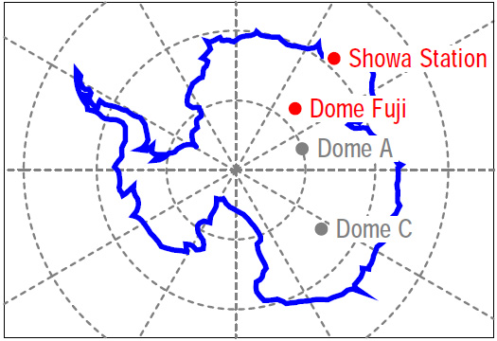
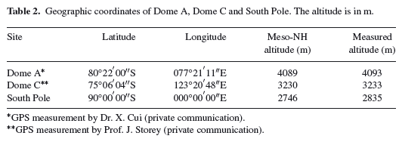
1. Introduction
Okita et al. 2010

Slide 4
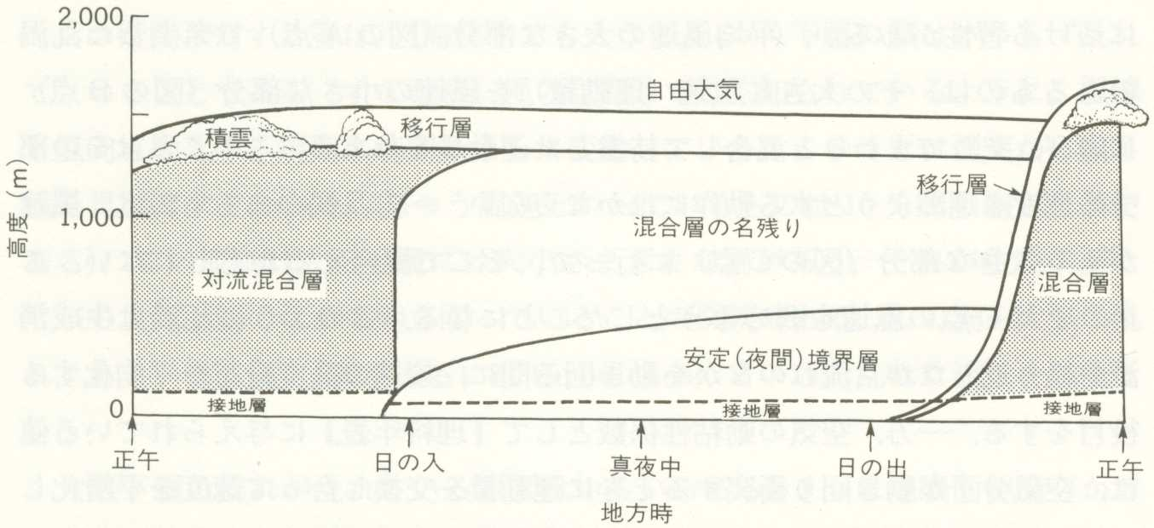
1. Introduction
温帯の場合（気象学的な解釈）
南極の場合
Free Atmosphere
Surface Boundary Layer
「一般気象学」小倉義光著、東大出版 図6.23
シーイングを悪化させる成分は、
・Free Atmosphere
・Surface Boundary Layer
・（Local Seeing）
地表付近「接地境界層」がカギ

Slide 5
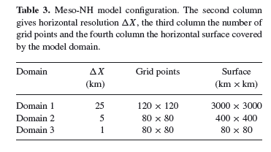
2. Numerical Set-up
Meso-NH ・・・ 3次元大気の時間進化の全球シミュレーション
風速（u, v, w）
温位（Θ）
気圧（P）
Turbulent kinetic energy TKE
を計算
Astro-Meso-NH code
optical turbulence（C_{N}² 3D map）を計算
（i）An interactive grid-nesting technique
・25km → 5km → 1km
・先行研究からシミュレーション結果は分解
能に大きく依存
・最低でも水平方向で1kmの分解能が必要

Slide 6
2. Numerical Set-up
（ii）垂直方向の分解能
・最初のポイントは地上から2m
・ログスケールで地上3500mまで（最初の100mは12ポイント）
・3500m以上は分解能600mで20kmまで
（iii）
・initialize / force at 00:00, 06:00, 12:00, 18:00 UTC)
←European Centre for Medium-Range Weather Forecasts (ECMWF)
・シミュレーションは18時間実行
・平均のC_{N}²の垂直プロファイルは20:00-00:00 LTのデータを用いる
←ドームCでballoon観測をする時間と一致
地形データはRadarsat Antarctic Mapping Project Digital Elevation Model を使用

Slide 7
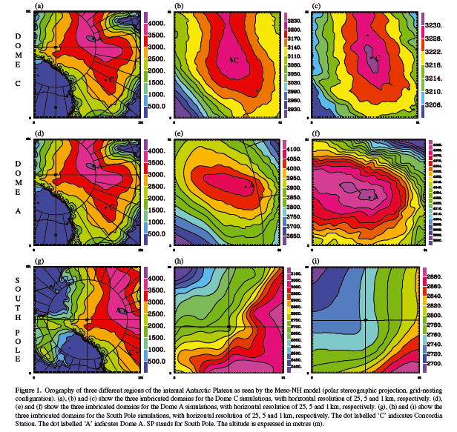
2. Numerical Set-up

Slide 8
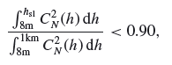
3. Optical Turbulence Above Dome C, Dome A and South Pole
・surface-layer thickness
・free-atmosphere seeing from the surface-layer thickness(hsl) up to the
top of the atmosphere
・total seeing from the ground up to the top of the atmosphere
を調べる。
但し10km上空までで考える。（それ以上はballoonデータが無い）
surface-layer thicknessの定義

Slide 9
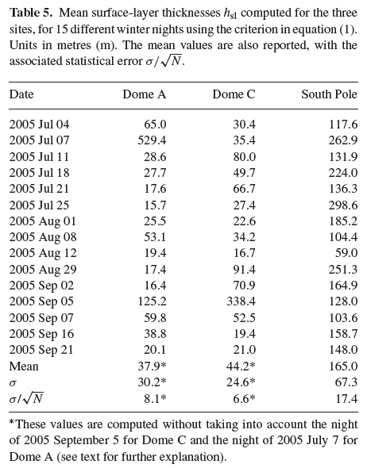
3. Optical Turbulence Above Dome C, Dome A and South Pole
hslの定義の問題
これらはトータルのC_{N}²がとても弱く、実際には20m程度

Slide 10
3. Optical Turbulence Above Dome C, Dome A and South Pole
Dome A ・・・ hsl=37.9m +/-8.1m
Dome C ・・・ hsl=44.2m +/-6.6m
South Pole ・・・ hsl=165m +/-17.4m
South Pole ではだいたい100mより分厚い
Dome C, Aではいつも100m以下
hslが30m以下になる回数はDome AのほうがDome Cより多い（これは統計量を稼いで検証する必要がある）
南極点について
・過去のballoon観測では220m
・過去のシミュレーション(Swain&Galle2006)では102m

Slide 11
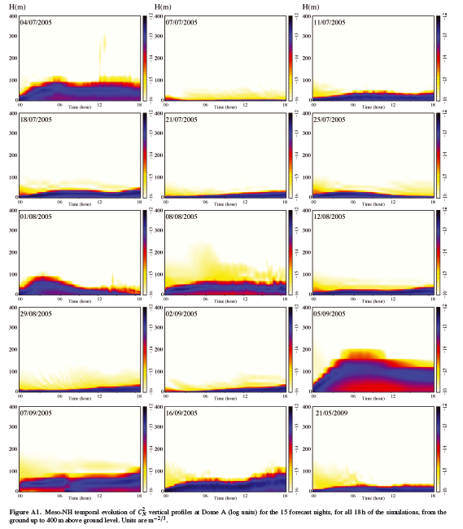
3. Optical Turbulence Above Dome C, Dome A and South Pole
Dome A

Slide 12
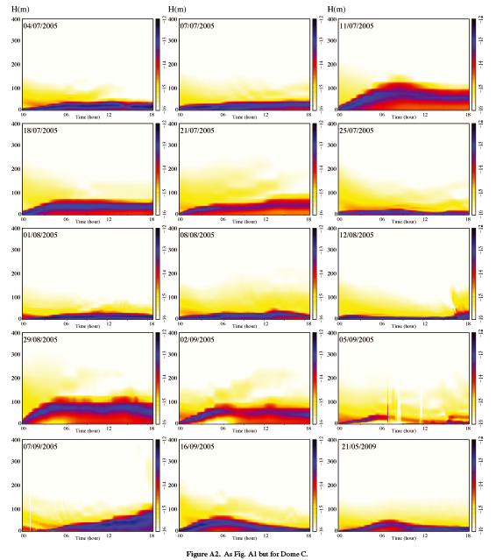
3. Optical Turbulence Above Dome C, Dome A and South Pole
Dome A

Slide 13
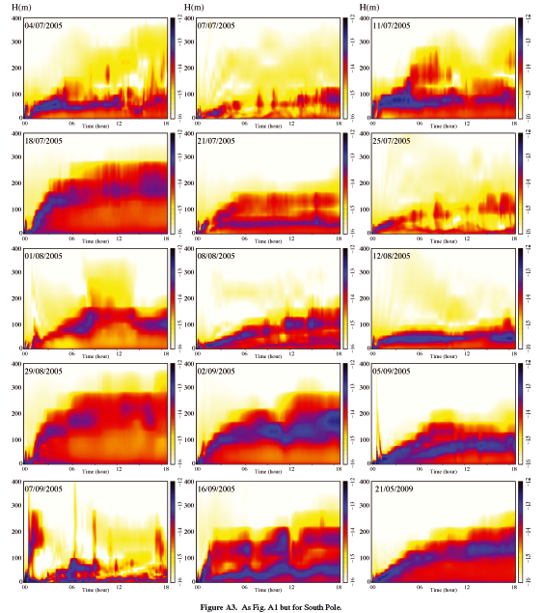
3. Optical Turbulence Above Dome C, Dome A and South Pole
South Pole

Slide 14
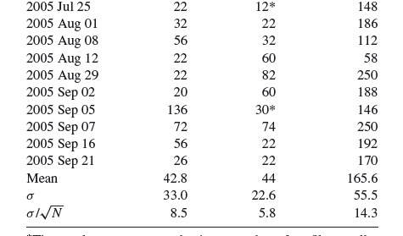
3. Optical Turbulence Above Dome C, Dome A and South Pole
Swain & Gallee (2006) との比較
・hslの定義をturbulent kinetic energy(TKE)が1%になる高さとして再計算

Slide 15
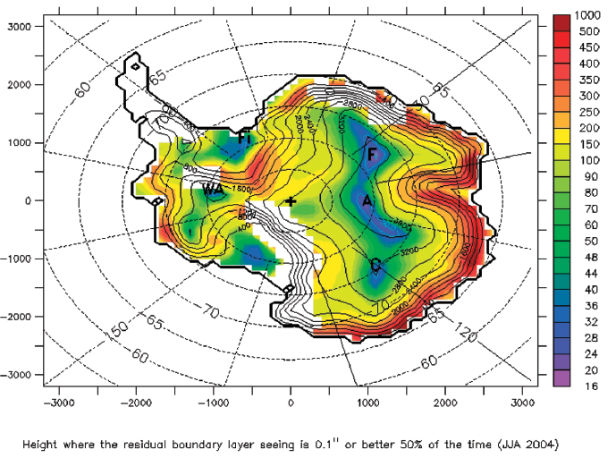
Swain & Gallee 2006

Slide 16
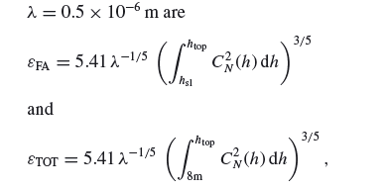
3. Optical Turbulence Above Dome C, Dome A and South Pole
・Seeing in the free atmosphere
・Total seeing

Slide 17
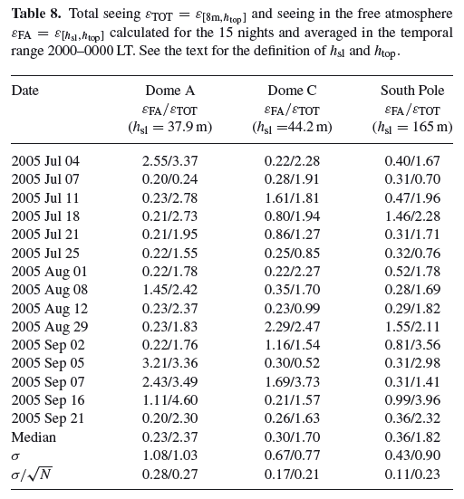
3. Optical Turbulence Above Dome C, Dome A and South Pole
Total seeing
・Dome C, South Poleで観測と
よく一致
・Dome Aのほうが大きい
Free atmosphere seeing
・Dome C, South Poleは観測と
よく一致
・Dome Aは0.23”
→乱流は雪面数十mに集中
→雪面の乱流はDome Aのほうが強い
Total seeing の分散はC, A, SPでほとんど同じ。FA seeingだとAが約2倍他より大きい

Slide 18
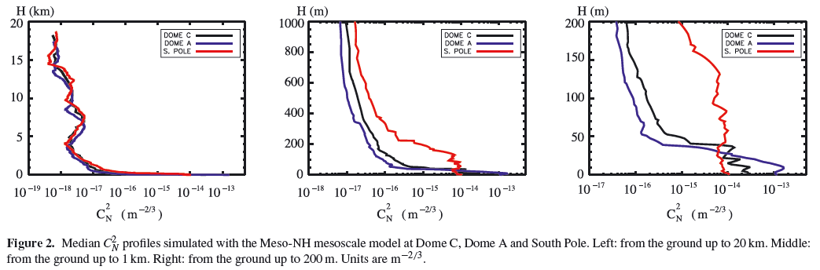
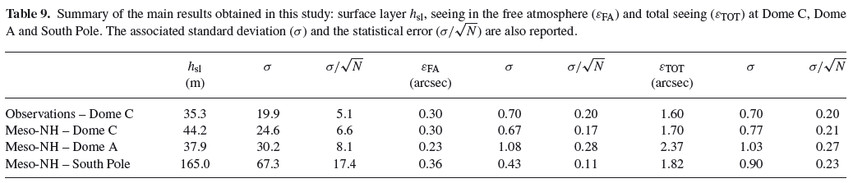
3. Optical Turbulence Above Dome C, Dome A and South Pole

Slide 19
3. Conclusion
optical turbulent を上空20kmまで計算した
Meso-NHからturbulence surface-layer thickness, seeing in the free atmosphere, seeing in the surface layer をBalloon観測のある15日について再現した。
ドームAのtotal seeingはDome CやSPと比べて強いことが分かった。これはDome Aの強い温度勾配が原因と思われる
Dome A, C, SPのいずれも極めて弱いfree atmosphere seeingがあることが分かった
シーイングの時間安定性については3地点で違いはみられない。しかしDome Aのfree atmosphere seeingは他の約2倍のバラツキがある
Total seeing, free atmosphere seeingはDome C, SPの観測を良く再現してる。なのでDome Aのシミュレーション結果も信頼に足る
Swain&Gallee 2006と比べてhslは分厚い結果となった。これはS&Wが水平方向の分解能100kmに対し、本論文では1kmで実行した事による。

Slide 20
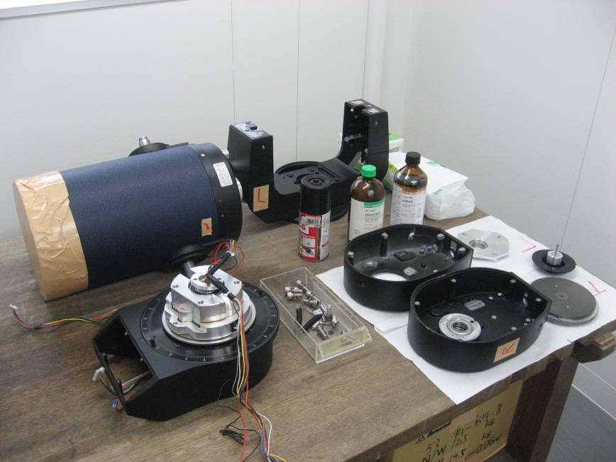
・ドームAで接地境界層 37.9m+/-8.1mというのはネガティブな結果
・上空のシーイング0.23”は期待大
→今後のドームAでのDIMM等による実測に期待
ドームふじでは？
・DIMM観測を2013年3月～2013年10月に実施予定
・自立観測
・結果を日本に転送

Slide 21
Precipitable Water Vapor above Dome A, Antarctica, Determined from Diffuse Optical Sky Spectra
Geoff SIMS et al.
PASP, 124, 74 (2012)
要点、というか自分が知りたい事のみ紹介

Slide 22
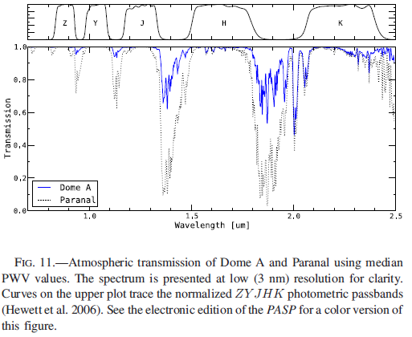

Slide 23
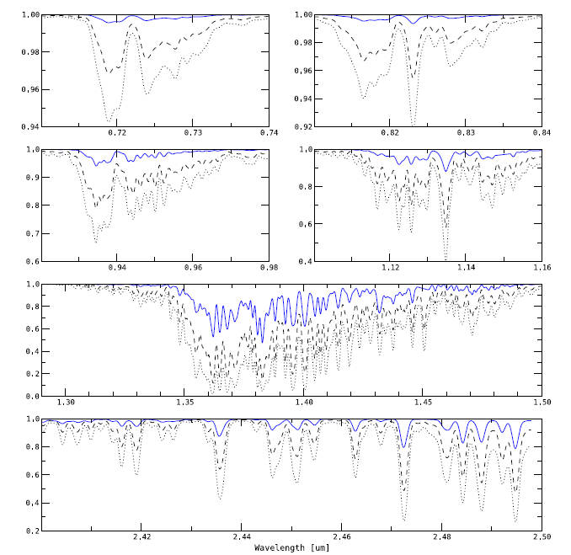

Slide 24
